Slide 1
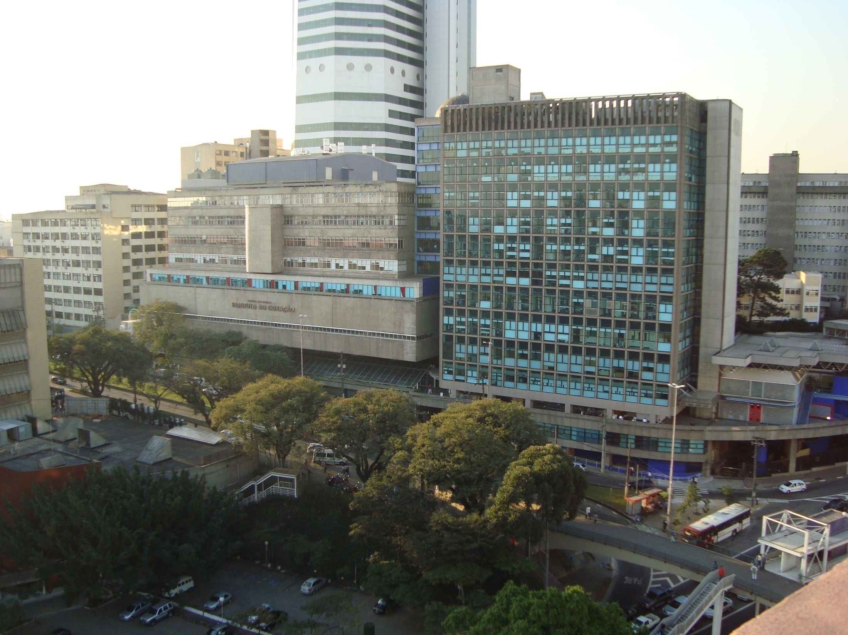
Dissecção de Aorta Tipo I e II
Jocerlano Santos de Sousa
R3 – Cirurgia cardiovascular

Slide 2
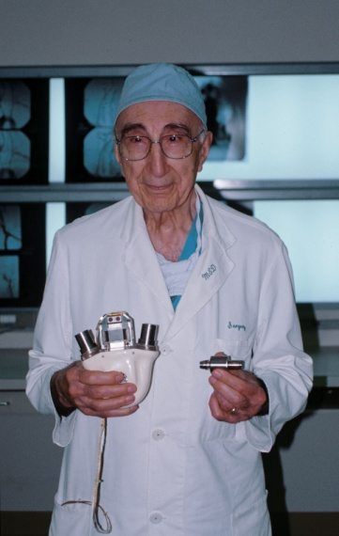
Histórico
Dissecção de Aorta Tipo I e II
1819, Laewnec: termo “aneurisma dissecante”
1953, Johns: sutura da ruptura
1955, DeBakey: relato de caso
1962, Spencer e Blake: Tto. de dissecção de Ao ascendente crônica c/ regurgitação aórtica

Slide 3
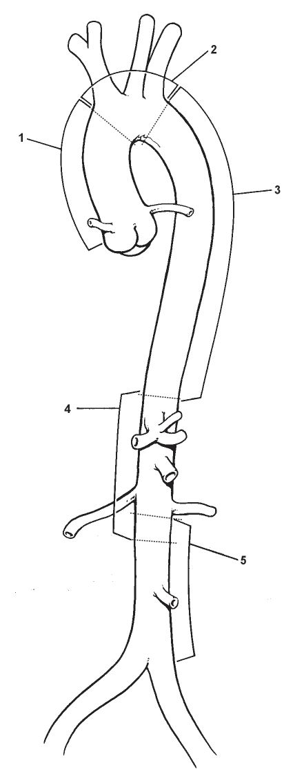
Introdução
Dissecção de Aorta Tipo I e II
Conceito
Patogenia
Circunferência ou não
Aguda X crônica
H > M
5 – 7ª décadas

Slide 4
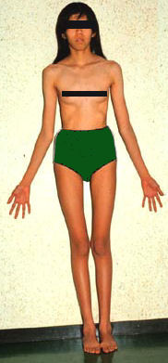
Etiologia/Morfologia
Dissecção de Aorta Tipo I e II
Idade
Degeneração média
HAS
Aterosclerose (lesão na íntima → úlcera aterosclerótica → dissecção da média)
Iatrogenias
Trauma torácico fechado
Sd. de Marfan
Dissecção aguda: 20-40% dos pctes.
Ruptura; Iao crônica
Defeito na síntese de fibrilina

Slide 5
Etiologia/Morfologia
Dissecção de Aorta Tipo I e II
Coarctação de aorta
Turner, Noonan, Ehlers – Danlos
Anuloectasia sem Marfan
VAo bicúspide (>9x)
Dilatação da Ao ascendente + alterações
Hematoma intramural
Lesão da íntima

Slide 6
Classificação
Dissecção de Aorta Tipo I e II
DeBakey
I: Origina-se na Ao ascendente proximal e envolve arco e variáveis níveis de Ao descendente torácica e abdominal
II: Apenas Ao ascendente
III: Distalmente à a. subclávia E, confinada à Ao desc. Torácica (IIIa) ou para aorta abdominal (IIIb)
Standford
A: Ao ascendente envolvida, c/ ou s/ arco ou desc.
B: Somente Ao descendente

Slide 7
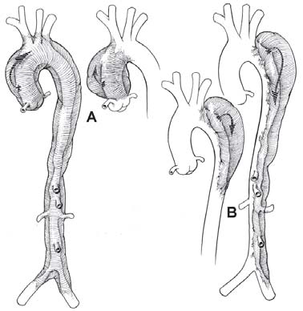
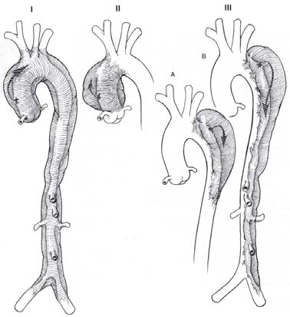
Classificação
Dissecção de Aorta Tipo I e II

Slide 8
Quadro clínico
Dissecção de Aorta Tipo I e II
Morte súbita
Choque hipovolêmico
Dor (interescapular; irradiações)
Regurgitação aórtica aguda
Assimetria de pulsos
Paraplegia
AVC
Oclusão mesentérica aguda
Oclusão arterial de MMII
Oligúria ou anúria
Alguns: assintomáticos
80 – 90%: >60a + HAS
Cocaína (HAS + vasoconstricção)

Slide 9
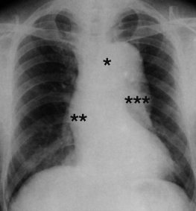
Diagnóstico complementar
Dissecção de Aorta Tipo I e II
Radiografia de tórax
Alargamento mediastinal
Cardiomegalia (derrame)
Derrame pleural
Normal em 50%

Slide 10
Diagnóstico complementar
Dissecção de Aorta Tipo I e II
Eco transesofágico
Tipo A: S: 96-100%; E: 86-100%
Tipo B: S: 98-100%; E: 96-100%
Lâmina de dissecção
VAo
Líquidos

Slide 11
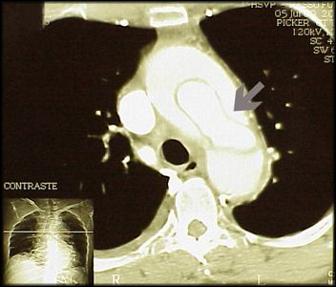
Diagnóstico complementar
Dissecção de Aorta Tipo I e II
Eco transtorácico
Difícil
Tomografia computadorizada
Delineação da dissecção
Disponibilidade
< S que ETE

Slide 12
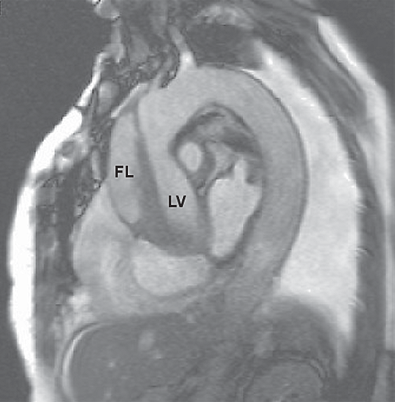
Diagnóstico complementar
Dissecção de Aorta Tipo I e II
RNM
Não usa contraste
Mostra início da dissecção

Slide 13
Diagnóstico complementar
Dissecção de Aorta Tipo I e II
Aortografia
Anatomia
Contraste
Angiografia coronariana
Dispensável
ECG + enzimas cardíacas
Infra SST: 25-39%

Slide 14
História natural
Dissecção de Aorta Tipo I e II
Relação com tipo e extensão
Ao ascendente e arco: > risco
Risco de redissecção

Slide 15
Tratamento
Dissecção de Aorta Tipo I e II
Controle de PA
Dissecção ascendente aguda e não-tratada:
3% morte súbita
27% morrem em 24h
70% morrem em 1 semana
Mortalidade operatória: 5%
Sobrevida em 5a: 55%

Slide 16
Técnica operatória
Dissecção de Aorta Tipo I e II
Intenção: prevenir morte
Excisão e reparo de áreas afetadas impedindo ruptura e, se possível, restauração do fluxo sanguíneo para vasos afetados pela dissecção
Paliativa

Slide 17
Técnica operatória – Tipo A
Dissecção de Aorta Tipo I e II
PAI: a. radial D e femoral oposta ao sítio de canulação
ETE ou doppler de carótidas: fluxo sanguineo no tronco braquiocefálico e aa. coronárias após estabelecimento do fluxo retrógrado
Exposição da a. femoral para CEC
Esternotomia
Dissecção confinada à Ao ascend. (DeBakey II) e parada circulatória total não é necessária → cânula no átrio D; Outras situações: cânulas nas vv. cavas superior e inferior

Slide 18
Técnica operatória – Tipo A
Dissecção de Aorta Tipo I e II
Heparinização → canulação da a. femoral e átrio D ou vv. cavas
CEC (2,2 a 2,4 l/min/m2 ou 40 a 60 ml/Kg/min) → Hipotermia
Somente Ao ascend. e PCC não é necessária: 24-28º C; se parada total: < 20º C

Slide 19
Técnica operatória – Tipo A
Dissecção de Aorta Tipo I e II
Se IAo: cateter na v. pulmonar sup. D avançado para VE
Sonda de retroplegia s/n
Estudada limitação da dissecção → separação da Ao da pulmonar → pinçamento da aorta → incisão longitudinal na aorta.

Slide 20
Técnica operatória – Tipo A
Dissecção de Aorta Tipo I e II
Identificação do lúmen falso e verdadeiro
Remoção do coágulo da luz falsa
Incisão da lâmina de dissecção e reparo com pontos
Cardioplegia nos óstios das coronárias (óstios comprometidos: retroplegia); a cada 15-20min
Secção da Ao há +/- 5mm acima das comissuras da VAo.

Slide 21
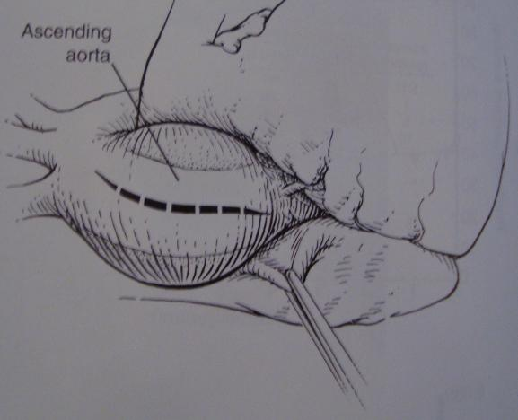
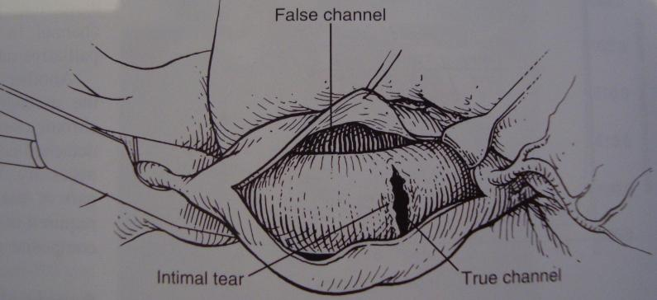
Técnica operatória – Tipo A
Dissecção de Aorta Tipo I e II

Slide 22
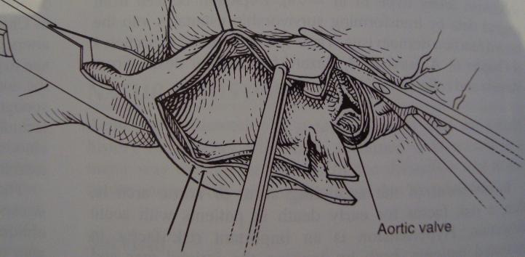
Técnica operatória – Tipo A
Dissecção de Aorta Tipo I e II

Slide 23
Técnica operatória – Tipo A
Dissecção de Aorta Tipo I e II
Manejo da raiz da aorta:
Se uma ou mais válvulas foram separadas da parede da aorta: fixação com pledgeted
Exame das coronárias. Se separadas nos óstios → excisão e reimplante ou enxerto c/ safena.
Reparo de anormalidade estrutural ou doença da VAo: ressuspensão ou troca
Manejo de ectasia da raiz da aorta: reparo de valva + correção de Ao ascendente. Tubo valvado

Slide 24
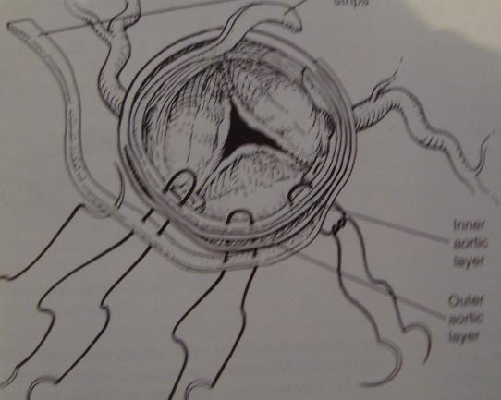
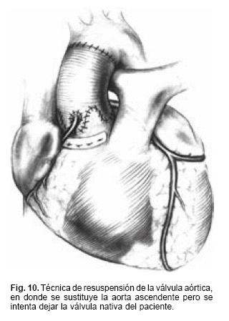
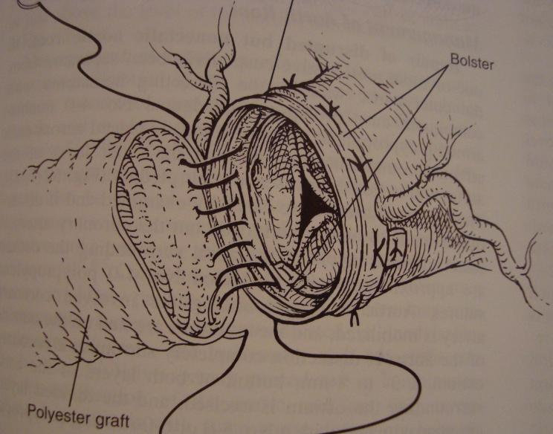
Técnica operatória – Tipo A
Dissecção de Aorta Tipo I e II

Slide 25
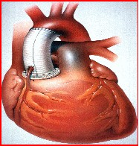
Generalidades
Dissecção de Aorta Tipo I e II
Técnica de Bentall e De Bono:
pseudo-aneurismas tardios
dificuldade do reimplante direto das artérias coronárias em alterações dos seios de Valsalva

Slide 26
Generalidades
Dissecção de Aorta Tipo I e II
Kouchoukos: óstios são excisados e implantados no tubo sob a forma de botões (button Bentall) → baixa mortalidade e menor probabilidade de eventos tardios
Cabrol: PTFE conectado à porção ascendente do tubo de Dacron e anastomosado aos óstios coronários, término-terminal

Slide 27
Técnica operatória – Tipo A (II)
Dissecção de Aorta Tipo I e II
Se somente Ao ascendente proximal → clampeamento antes do arco
Secção da Ao
Sutura na aorta (polipropilene 3-0 ou 4-0) proximal e distal c/ dacron ou Goretex c/ reforço com teflon ou pericárdio
Próteses intraluminais (?)

Slide 28
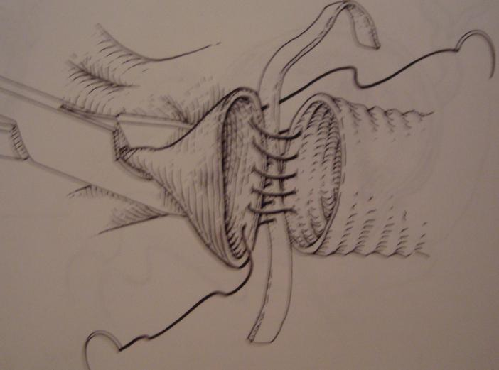
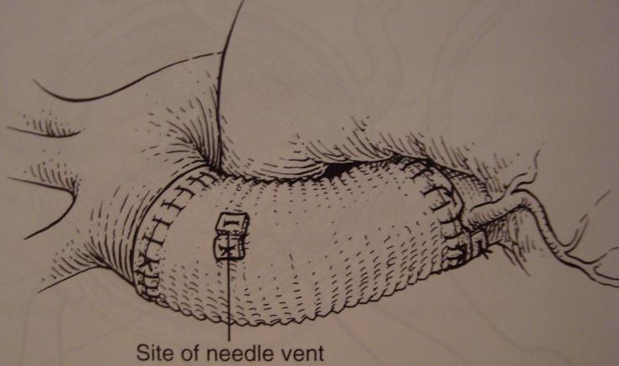
Técnica operatória – Tipo A (II)
Dissecção de Aorta Tipo I e II

Slide 29
Técnica operatória – Tipo A (I)
Dissecção de Aorta Tipo I e II
Parada circulatória total c/ hipotermia
CEC
18-20º C; gelo
Clampeamento variável com o nível da dissecção
Exame da Ao ascendente, VAo e raiz da aorta
Cardioplegia

Slide 30
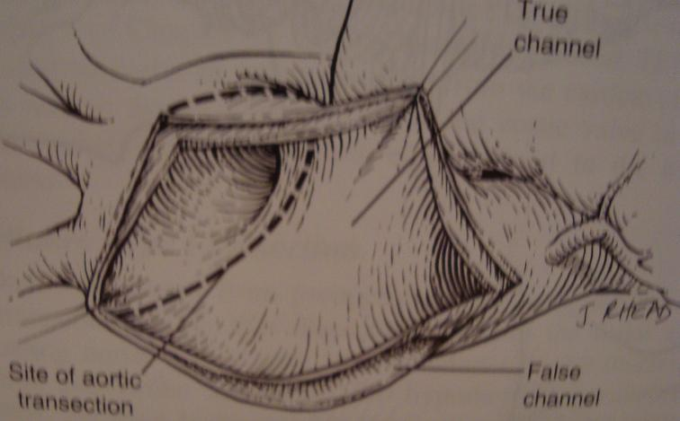
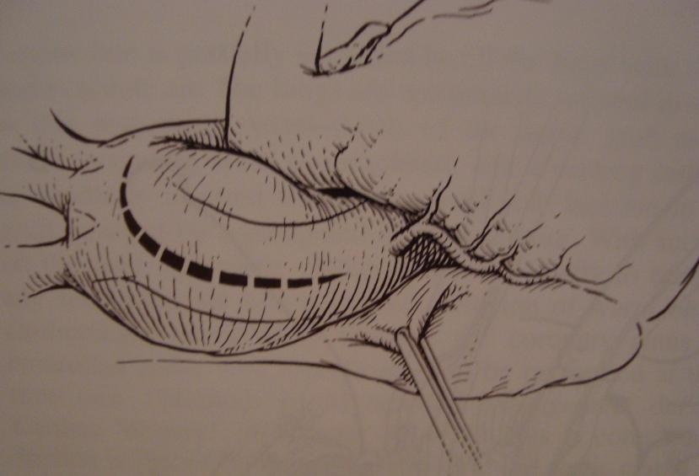
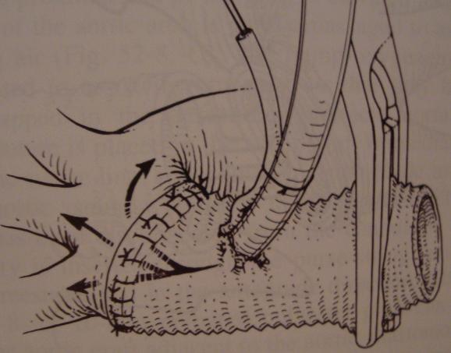
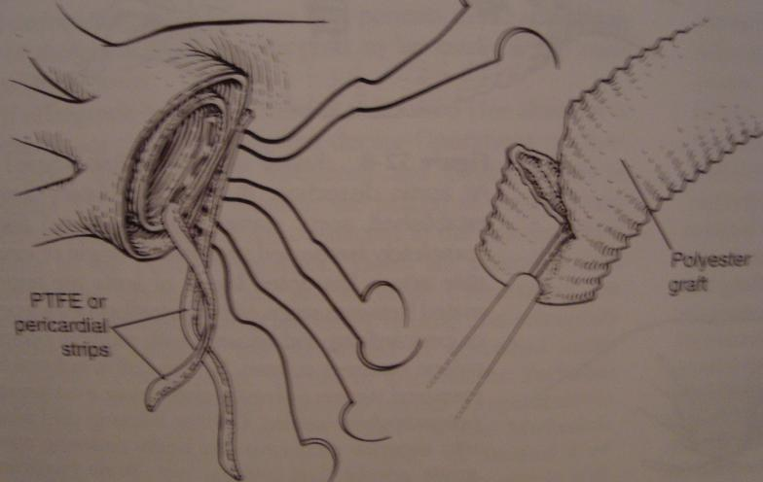
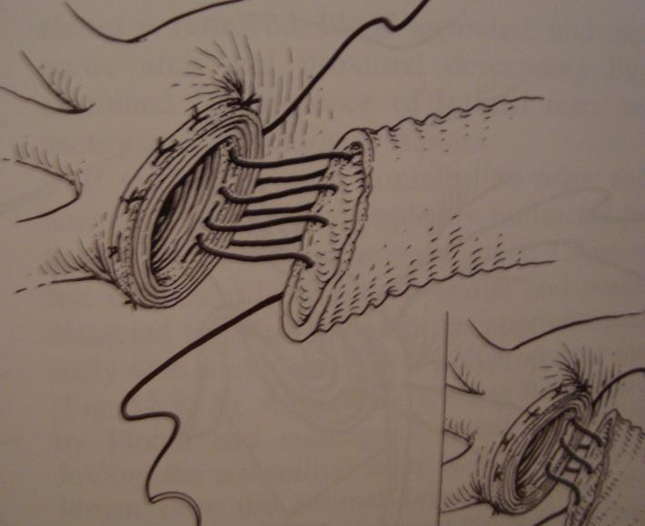
Técnica operatória – Tipo A (I)
Dissecção de Aorta Tipo I e II

Slide 31
Generalidades
Dissecção de Aorta Tipo I e II
Dissecções agudas: consenso → cirurgia imediata
Dçs degenerativas com dilatação assintomática da Ao ascendente, manejo da raiz da Ao e da VAo (?)

Slide 32
Generalidades
Dissecção de Aorta Tipo I e II
Escolha da técnica:
1. Qual o diâmetro e o estado da raiz da aorta e dos seios de Valsalva no momento da intervenção e, se possível, previamente ao evento agudo ?
2. Quais as condições da valva aórtica ?
3. Há extensão ou mesmo presença de lesão da íntima no arco transverso?

Slide 33
Generalidades
Dissecção de Aorta Tipo I e II
Dissecção envolvendo o arco transverso:
1. Quando incluir o arco no reparo cirúrgico ?
2. De que forma e em que extensão reconstruí-lo?
3. Qual o melhor método de proteção cerebral a ser empregado?
parada cardiocirculatória hipotérmica
retroperfusão venosa
perfusão cerebral seletiva
perfusão anterógrada pelo eixo subclávio-axilar

Slide 34
Generalidades
Dissecção de Aorta Tipo I e II
Laceração da íntima não se encontra dentro do arco: hemiarch repair
sem pinçamento
União dos folhetos da parede aórtica, anastomosando ao enxerto da aorta ascendente
redirecionamento do fluxo à luz verdadeira

Slide 35
Generalidades
Dissecção de Aorta Tipo I e II
Grande destruição intra-arco ou descontinuidade com a porção descendente da aorta torácica:”Tromba de elefante”
Extremidade livre do enxerto pode ser anastomosada diretamente à parede aórtica, ou estendida por meio de um tubo adicional futuramente

Slide 36
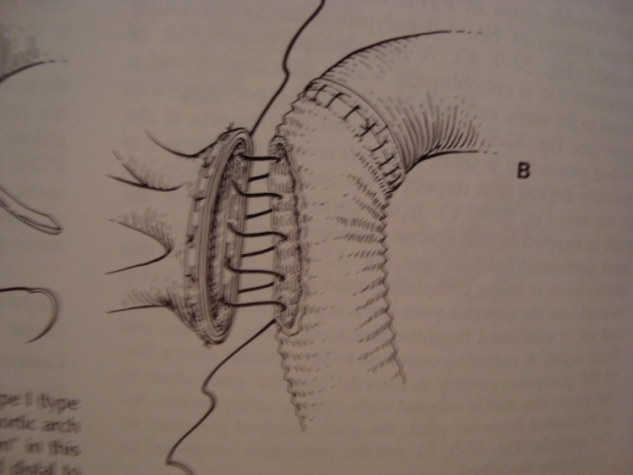
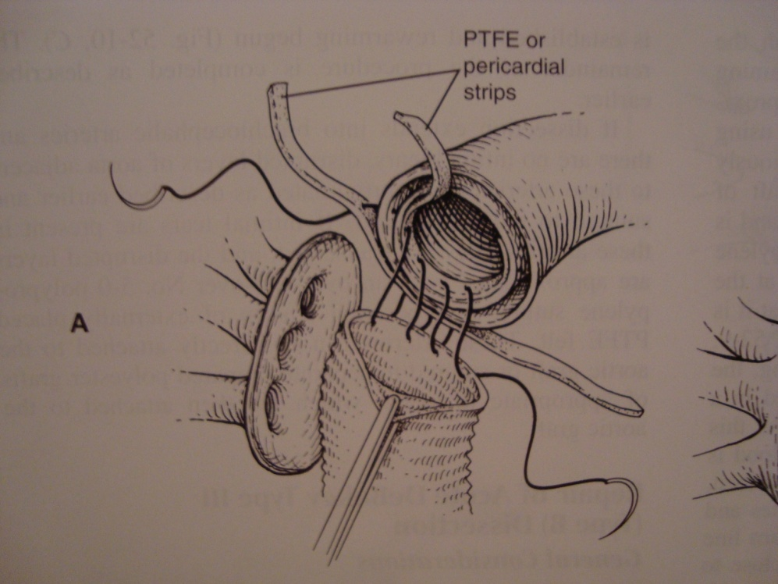
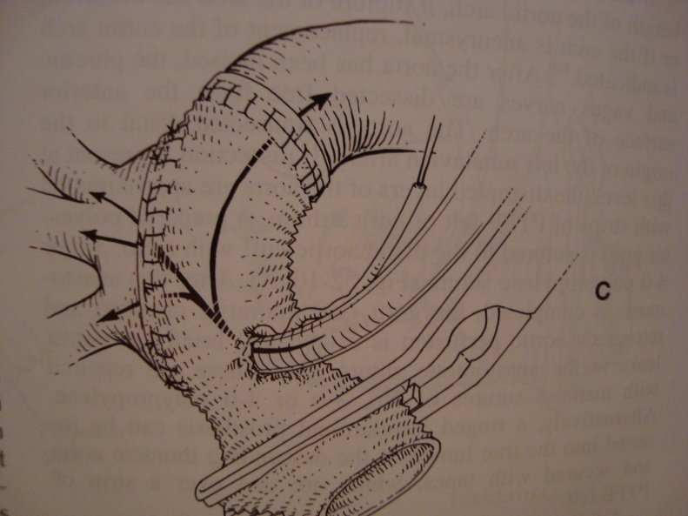
Generalidades
Dissecção de Aorta Tipo I e II

Slide 37
Generalidades
Dissecção de Aorta Tipo I e II
Métodos para proteção cerebral em intervenções no arco transverso:
PCC sob hipotermia profunda
PCC hipotérmica com perfusão cerebral retrógrada
PCC hipotérmica com perfusão cerebral anterógrada, pela a. carótida ou pelo eixo subclávio-axilar.

Slide 38
Generalidades
Dissecção de Aorta Tipo I e II
PCC hipotérmica → método preferencial de proteção cerebral
Facilitar a inspeção do arco quanto à presença de lesão intimal
Permitir a atuação em toda sua extensão, incluindo a porção proximal da aorta descendente
Impedir que o pinçamento da aorta junto ao arco possa gerar sítios de dissecção junto à anastomose distal

Slide 39
Generalidades
Dissecção de Aorta Tipo I e II
PCC hipotérmica → método preferencial de proteção cerebral
Técnica: CEC pela canulação AD-femoral, resfriamento (18 a 20º C); uso de bolsas de gelo;
Reaquecimento lento (1º C a cada 3 min), minimizar a hemólise e os efeitos deletérios sobre os fatores de coagulação.
Período de PCC < 45 min (AVE entre 3% e 12% )

Slide 40
Generalidades
Dissecção de Aorta Tipo I e II
Retroperfusão cerebral (RPC) pela veia cava superior durante a PCC (Ueda et al)
Vantagens:
Proporcionar um resfriamento cerebral sustentado
Lavar metabólitos resultantes da isquemia
Retirar o ar ou mesmo debris com potencial emboligênico
Permitir a infusão de substratos nutricionais durante a PCC
Limitações
Distribuição intracerebral não homogênea
Presença de válvulas no sistema jugular
Edema cerebral
Fluxo cerebral insuficiente
Sangramento no campo operatório

Slide 41
Generalidades
Dissecção de Aorta Tipo I e II
Perfusão anterógrada durante a PCC
Infusão de sangue gelado pelas artérias supra-aórticas (cerebroplegia)
Perfusão pela artéria axilar, com pinçamento do tronco braquiocefálico.
Perfusão anterógrada X RPC e PCC hipotérmica,
Sangramento nos sítios de canulação
Hemorragia intracerebral

Slide 42
Generalidades
Dissecção de Aorta Tipo I e II
Canulação da artéria axilar e manutenção do fluxo por uma das carótidas durante a PCC (Sabik et al.)
Vantagens
Evitar a manipulação da a. femoral
Manter sempre o fluxo no sentido anterógrado pela luz verdadeira (tromba de elefante)
Não necessita de hipotermia profunda (<complicações discrásicas)

Slide 43
Generalidades
Dissecção de Aorta Tipo I e II
Canulação da artéria axilar
Técnica: a. axilar dissecada ao nível do sulco delto-peitoral
CEC mantida via artéria axilar-átrio D
Temperatura aproximadamente 24º C
PCC, a artéria inominada é pinçada na sua origem, e o fluxo baixado para 150 a 300 ml/m2/min, para reconstrução do arco.

Slide 44
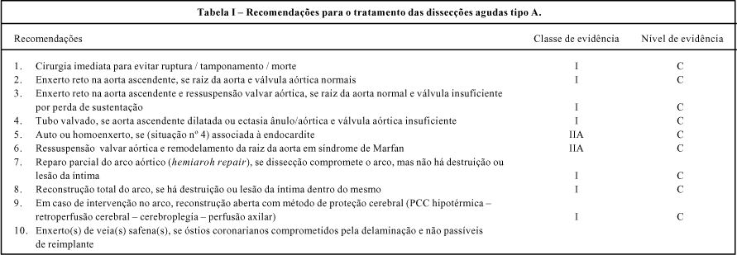
Conclusão
Dissecção de Aorta Tipo I e II

